Slide 1
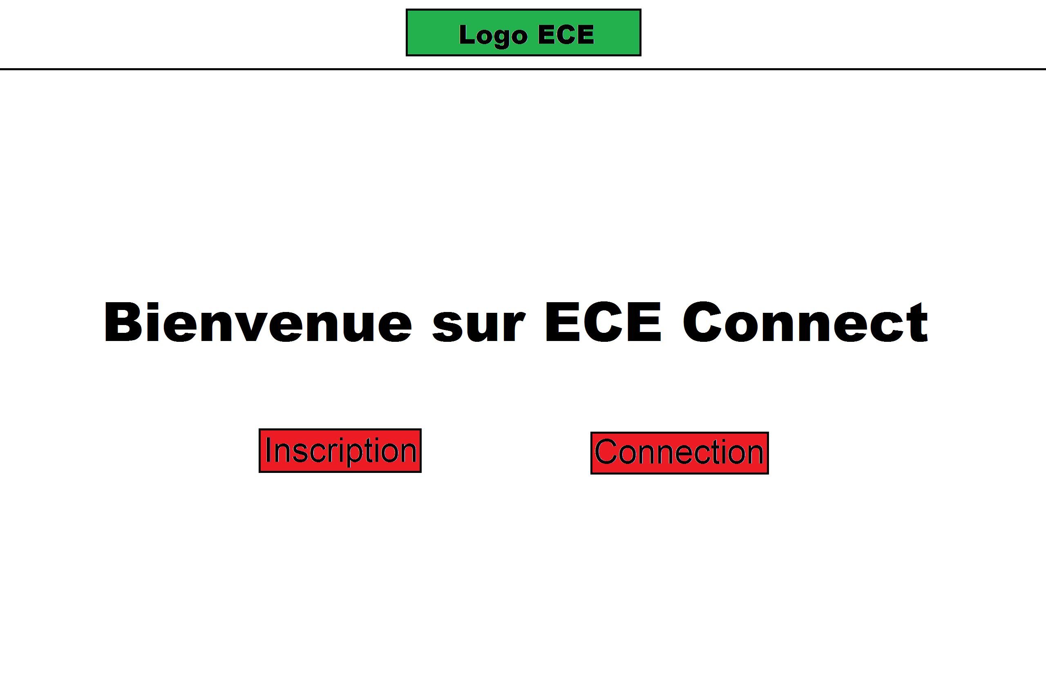
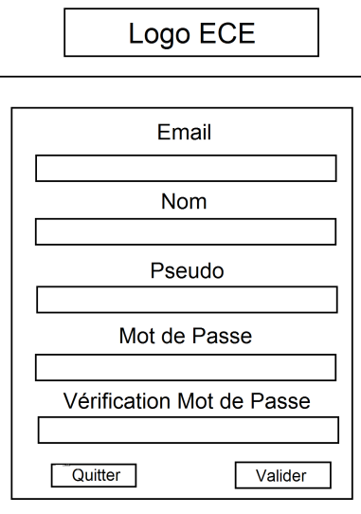
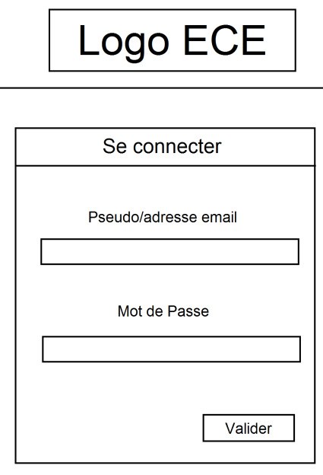
Renvoie sur la page Inscription
Renvoie sur la
page Connexion
: Image
:Bouton

Slide 2
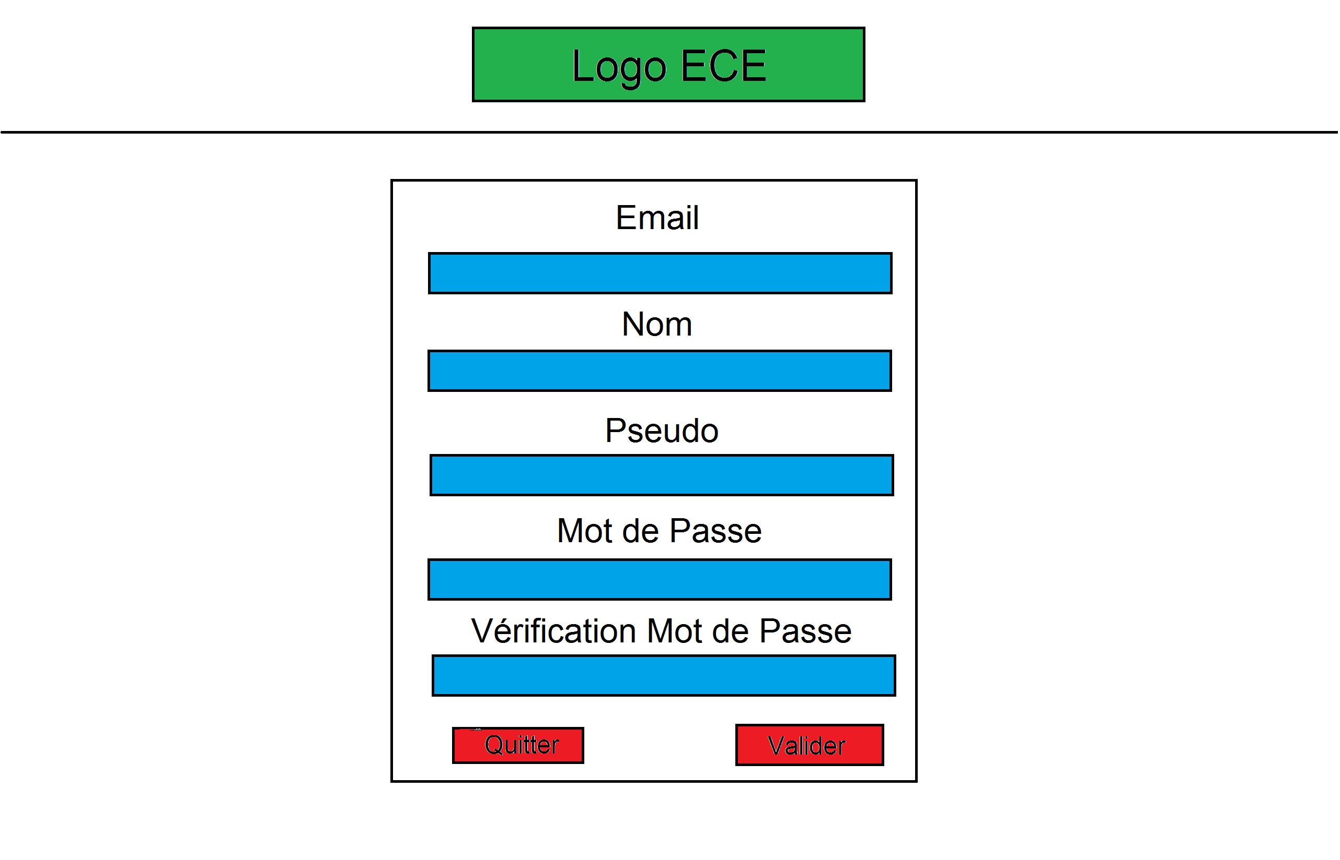
Annule l’action
Permet de passer
à la suite
: Image
: Bouton
: Zone de texte

Slide 3
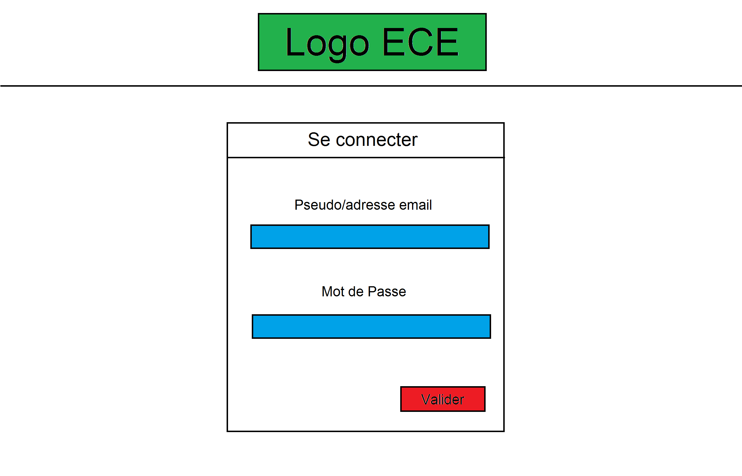
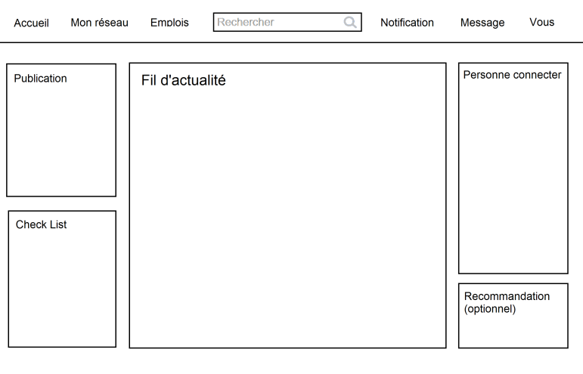
Permet de se connecter
à la page d’accueil
: Image
: Bouton
: Zone de texte

Slide 4

Renvoie sur la page
‘Mon réseau’
Active un onglet déroulant
affichant les notifications
Renvoie sur cette
page
Renvoie sur la page
‘Emplois’
Active un onglet déroulant
affichant les messages
Permet de chercher une personne
ou un contenu
Onglet déroulant pour
accéder à son profil ou
se déconnecter

